Slide 1


РАЗГРЕБАЕМ ЗАВАЛЫ С КОНТРАГЕНТАМИ
«И-КОНСАЛТИНГ»
И-КОНСАЛТИНГ.РФ
Мониторинг и анализ экономической безопасности в режиме реального времени
М О Н И Т О Р И Н Г ПРЕВЕНТИВНЫХ М Е Р
НОВОЕ СЛОВО В ЗАЩИТЕ КОРПОРАТИВНЫХ ИНТЕРЕСОВ
И-КОНСАЛТИНГ.РФ
30 000 российских СМИ
Социальные медиа
Регуляторы
Арбитражные суды
Анализ связей
Оценка благонадежности информационного поля контрагента
Кадровый мониторинг
Иванов Александр,
Управляющий партнер И-КОНСАЛТИНГ

Slide 2

ЦЕЛИ И ЗАДАЧИ ОКАЗАНИЯ УСЛУГ
Цели:
Повышение уровня информированности руководителей и сотрудников Заказчика с целью оптимизации при принятии управленческих решений путем предоставления объективной информации о контрагентах, соинвесторах. Данная информация предоставляется в виде отраслевого мониторинга СМИ, социальных медиа, регуляторов рынка, законодательства и арбитражных судов, а так же основных новостей и тенденций за текущие сутки по всему спектру объектов (до 500 объектов в динамически меняющемся списке, предоставляемом Заказчиком).
Задачи оказываемых услуг:
Минимизация временных и материальных затрат на комплексную ежедневную оценку медиа-среды на предмет негативного фактора по всем интересующим объектам (контрагентам, должникам, заемщикам, конкурентам) с целью выявления угроз безопасности и принятия превентивных мер, в том числе информационным войнам;
Контент-анализ данных Высшего Арбитражного Суда по контрагентам, должникам, заемщикам, конкурентам (ежедневно) - поиск данных по объектам мониторинга ;
Расчет благоприятствования информационного поля контрагента;
Корреляция негативного фактора (в случае его выявления) с текущей новостной картиной дня.
Результат достигается:
Путем создания рабочей группы по каждому проекту из числа высококвалифицированных сотрудников агентства «i-Consulting» и максимальной автоматизации бизнес процессов сбора, обработки и документирования информации с помощью Автоматизированных систем «Text Mining», Паблик, Factiva и др.

Slide 3
СТОИМОСТЬ И ОПИСАНИЕ УСЛУГ
«Мониторинг Негативного Фактора»:
Выявление и верификация негативного фактора: мониторинг до 500 контрагентов на ежедневной основе по специализированным источникам информации, включая СМИ, Соцсети (по согласованию) и Арбитражные суды.
Формат предоставления: документ в формате Word, PDF с активными гиперссылками
Периодичность: к 10.00 ежедневно по будням (либо по согласованию)
Форма оплаты: поквартальные (либо годовые) авансовые платежи.
Стоимость : от 150 000 рублей в месяц, включая налоги.
Аналитическое исследование ротации кадров у контрагента, заемщика, соинвестора, конкурента. Работа по топовым площадкам сайтов работодателей на предмет выявления утечки персонала и корреляция этой утечки с положением объекта на рынке.
Формат предоставления: аналитическая записка в формате Word, PDF (либо по согласованию ).
Периодичность: ежемесячно
Форма оплаты: поквартальные (либо годовые) авансовые платежи.
Стоимость : от 100 000 рублей в месяц, включая налоги.
«Кадровый Мониторинг»:

Slide 4
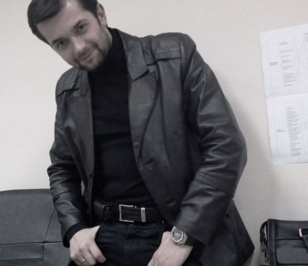
КОНТАКТЫ
Компания «И-Консалтинг»
И-КОНСАЛТИНГ.РФ
Иванов Александр, Управляющий партнер
Телефон: +7 903-110-14-67
E-mail: iconsulting77@gmail.com

